Slide 1
PLÁN OBNOVY A ODOLNOSTI SR
Sekcia Plánu obnovy na Úrade vlády SR
Národná implementačná a koordinačná autorita
Mgr. Andrej Funiak, Ing. Zuzana Voľanská, PhD.

Slide 2

ČO JE PLÁN OBNOVY A JEHO HLAVNÉ PRIORITY
- spoločná reakcia krajín EÚ na silný pokles ekonomiky v dôsledku pandémie COVID - 19
- hlavným cieľom je podporiť reformy a investície, ktoré Slovensku umožnia začať opäť dobiehať životnú úroveň priemeru EÚ
Notes:
+ 3. SLIDE
Fakticky, priority nášho RRP, nadchádzajúce reformy, čo riešime z implementácie teraz, stručne v bodoch

Slide 3
Fungovanie a kritéria Plánu obnovy
Plán obnovy je výkonnostný nástroj
obsahuje právne záväzné míľniky a ciele
uspokojivé splnenie naplánovaných míľnikov a cieľov umožňuje predkladať dvakrát ročne žiadosť o platbu
Kritéria financovania
z Plánu obnovy nemôžu byť financované opakujúce sa náklady (napr. platy zamestnancov) a reformy alebo investície uskutočnené pred 1. februárom 2020
100 % preplácanie oprávnených výdavkov
aktivity, ktoré sú financované z Plánu obnovy nemôžu byť financované aj z iného zdroja rozpočtu EÚ (napr. EŠIF)
100 % korekcia finančných prostriedkov v prípade: podvodu, korupcie, konfliktu záujmov a dvojitého financovania

Slide 4
Možnosti podpory vidieka z Plánu obnovy
Komponent 2
Investícia 2: Obnova verejných historických a pamiatkovo chránených budov
Obnova historických a pamiatkových budov
Oprávnení žiadatelia: štát (správca majetku štátu), vyšší územný celok, obec, verejnoprávna inštitúcia, verejné výskumné inštitúcia, Slovenský červený kríž
Dátum vyhlásenia výzvy: 6/2022
Indikatívny dátum uzavretia výzvy: 12/2024
Indikatívna výška fin. prostriedkov určených na výzvu: 206 600 000 EUR

Slide 5
Aké sú ciele pri obnove verejných historických a pamiatkovo chránených budov?
zlepšenie energetickej hospodárnosti budov
dosiahnutie minimálne 30% úspor primárnej energie
Na aké budovy je možné poskytnúť podporu?
verejné budovy – budovy vo vlastníctve/správe oprávneného žiadateľa, ktoré sú zároveň
pamiatkovo chránené alebo historické (budovy, ktoré mali platné kolaudačné rozhodnutie, alebo bola stavba preukázateľne užívaná alebo zapísaná do katastra nehnuteľností pred 1. 1. 1980)

Slide 6
Podmienky poskytnutia prostriedkov mechanizmu:
minimálna výška prostriedkov mechanizmu určených na jednu žiadosť o platbu 200 tis. eur bez DPH, resp. 240 tis. eur s DPH
výška prostriedkov mechanizmu na jeden Projekt sa stanoví ako súčet oprávnených výdavkov jednotlivých aktivít Projektu, pričom môže byť poskytnutá najviac vo výške 5 mil. eur bez DPH, resp. 6 mil. eur s DPH
podporované projekty sa vyberajú v poradí podľa predloženej kompletnej žiadosti, ktorá splní všetky podmienky výzvy

Slide 7
Oblasti oprávnených výdavkov:
Obalové konštrukcie (obnova konštrukcií, adaptačné opatrenia)
Zariadenia vykurovanie, teplá voda, vetranie a chladenie, osvetlenie, fotovoltika, energetický manažment
Iné aktivity (budova a okolie)
Projektová dokumentácia
Rezerva na nepredvídané výdavky
(výška prostriedkov mechanizmu na oblasť C mohla byť najviac 10% zo súčtu prostriedkov mechanizmu na oblasti A, B a C)
!!!! Výzva sa aktualizuje a oblasť C sa plánuje navýšiť na 40 % !!!!

Slide 8
Možnosti podpory vidieka z Plánu obnovy
Komponent 3
Investícia 1: Rozvoj infraštruktúry nízkouhlíkovej dopravy
Podpora výstavby cyklistickej infraštruktúry - výzva č.2
Oprávnení žiadatelia: mestá, VÚC, rozpočtové alebo príspevkové organizácie zriadené mestami, obcami a VÚC (projekty v mestách s počtom obyvateľov nad 20 tisíc s presahom najviac 5 km do okolitých obcí)
Indikatívny dátum vyhlásenia výzvy: 3/2023
Indikatívny dátum uzavretia výzvy: 6/2023
Indikatívna výška fin. prostriedkov určených na výzvu: 30 000 000 EUR

Slide 9
Možnosti podpory vidieka z Plánu obnovy
Komponent 16
Reforma/Investícia 4: Posilnenie administratívnych kapacít na rôznych úrovniach verejnej správy – Centrá zdieľaných služieb
Výzva zameraná na zriadenie centier zdieľaných služieb
Oprávnení žiadatelia: obec zastupujúca SOÚ v najmenej rozvinutých regiónoch
Indikatívny dátum vyhlásenia výzvy: 3/2023
Indikatívny dátum uzavretia výzvy: do naplnenia stanoveného počtu Centier zdieľaných služieb v počte 22
Indikatívna výška fin. prostriedkov určených na výzvu: 11 350 170 EUR

Slide 10
Príklad dobrej praxe z Plánu obnovy
Komponent 5 Adaptácia na zmenu klímy
Investícia 1 : Adaptácia regiónov na klimatickú zmenu s dôrazom na zadržiavanie vody, ochranu prírody a rozvoj biodiverzity
Výzva pre žiadateľov rozvojových projektov transformácie regiónu Národného parku Muránska Planina a Národného parku Poloniny UZATVORENÁ!
Oprávnení žiadatelia: obce, mestá, organizácie štátnej a verejnej správy, mimovládne organizácie a iné právnické osoby
Dátum vyhlásenia: 14.4.2022
Dátum uzávierky: 8.7.2022
Ministerstvo životného prostredia SR v tejto súvislosti podporilo v rámci vyhlásených výziev celkovo 28 projektov za vyše 17 miliónov eur

Slide 11
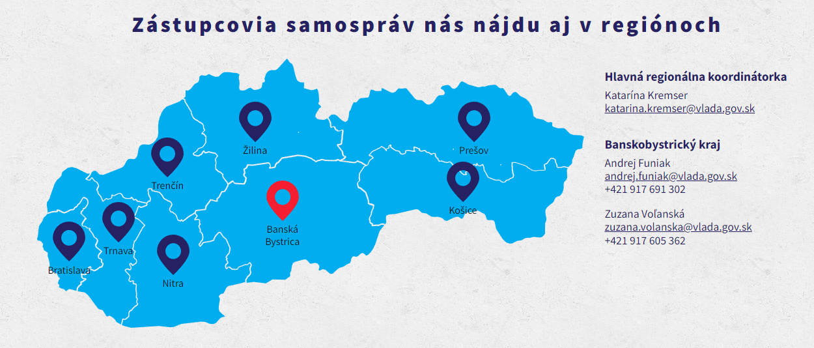

Slide 12


